Slide 1
APP獨享！日本黑部立山絕景
省最大北陸旅遊｜雪壁芝櫻花毯六日

Slide 2
夢幻北陸之旅：行程亮點

Slide 3
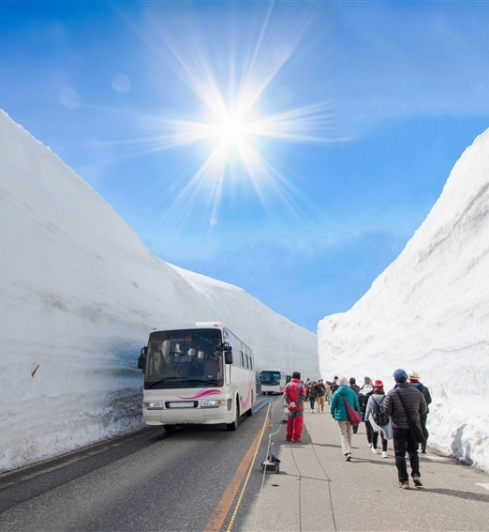
北陸年度限定雙絕景
漫步於「立山黑部雪壁奇景」（4/15-6/25限定），感受大自然的壯闊雄偉。另有「茶臼山高原粉紅芝櫻花毯」（5月中旬-6月上旬限定），搭乘纜車俯瞰40萬株芝櫻地毯。

Slide 4

世界文化遺產與日本三大名園
走訪「白川鄉合掌村」，宛如童話世界中的薑餅屋街道。漫步「兼六園」，欣賞江戶時代林泉迴遊式大庭園的四季風情。

Slide 5
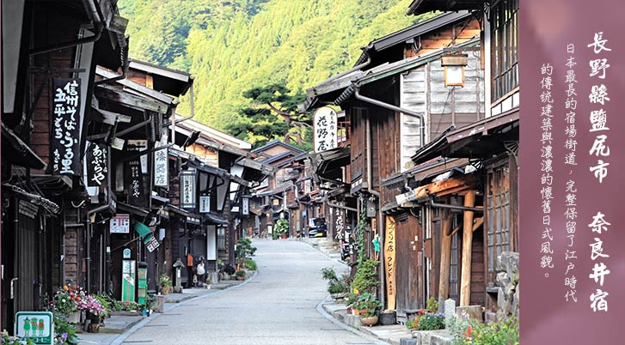
打卡秘境與國寶名城
探訪「奈良井宿」，日本最長宿場，完整保留江戶時代傳統建築。登臨日本國寶「犬山城」，最古老天守之一，俯瞰木曾川與城下町絕美景致。

Slide 6
壯闊立山黑部：阿爾卑斯之路

Slide 7
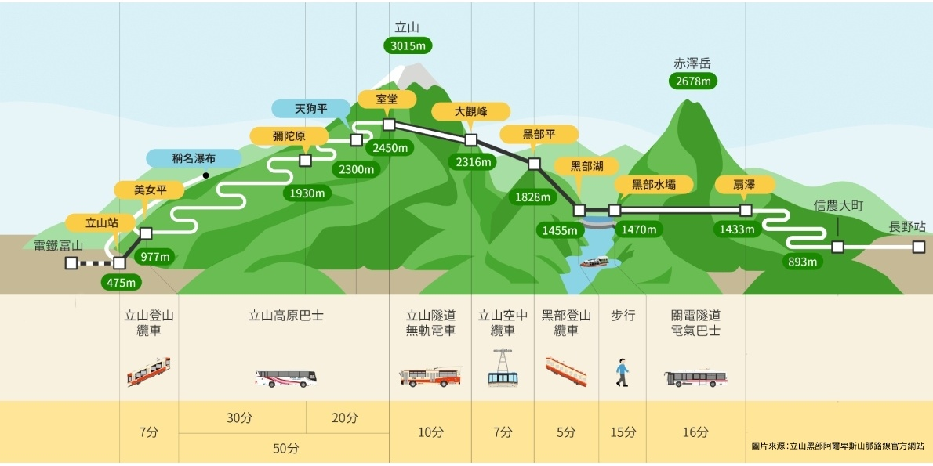
六種交通工具 深入立山黑部
獨家安排搭乘立山電動纜車、高原巴士、隧道電氣巴士、空中纜車、黑部登山纜車及關電隧道電氣巴士，多元體驗日本阿爾卑斯山的壯麗景觀。

Slide 8
期間限定：漫步雪之大谷WALK
每年4月15日~6月25日，親身走進高達20公尺的巨大雪牆之間，感受大自然鬼斧神工的震撼與療癒。

Slide 9
深度探索：文化與味蕾饗宴

Slide 10
精選特色餐食
▶ 信州牛&長野地產菇菇壽喜燒御膳
▶ 岐阜名物~朴葉味噌燒飛驒牛料理
▶ 立山鰻魚飯風味餐 (或日式風味套餐/簡易便當)

Slide 11
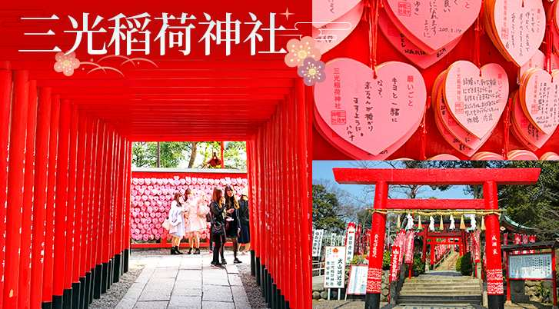
財運與戀愛運聖地：三光稻荷神社
日本中部知名「洗錢」神社，祈求財運、結緣能量UP！迷你千鳥居更是熱門打卡景點，感受濃厚的日式文化氛圍。

Slide 12
安心旅程：尊榮住宿與服務

Slide 13
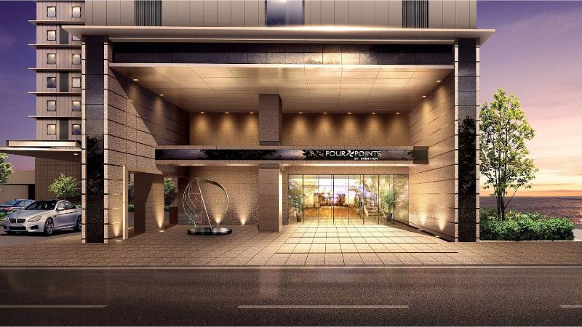
保證入住：名古屋中部國際機場喜來登福朋飯店
尊享萬豪集團系列飯店2晚住宿，距機場僅需步行約5分鐘。現代化客房配備酒吧、撞球台、健身房等設施，保證25平米舒適大空間。

Slide 14
旅遊安全與貼心提醒
▶ 本行程最低出團人數16人，使用合法營業用綠牌車及專業導遊。
▶ 住宿皆為二人一室，單人房需求或加價請洽業務人員。
▶ 高山地區（海拔約3000公尺）需攜帶禦寒衣物、手套、圍巾等。
▶ 出國前請詳閱防疫安全與安全守則，確保旅途順暢愉快。

Slide 15
雄獅旅行社 誠摯邀請您
立即預訂，開啟您的日本北陸絕景之旅！
APP獨享！輸碼【Hokuriku1000】現折1千

